Slide 1


Inteligencia Artificial
Juan Pablo Restrepo Uribe
Ing. Biomedico - MSc. Automatización y Control Industrial
jprestrepo@correo.iue.edu.co
2023
Institución Universitaria de Envigado

Slide 2
Función de Hipótesis
La función de hipótesis representa la función que nosotros le debemos aplicar a los datos de entrada para lograr que nuestras predicciones (clasificaciones) se ajusten de la mejor manera a la salida. Nuestra función de hipótesis en este caso es la sumatoria implicada en nuestra neurona:

Slide 3
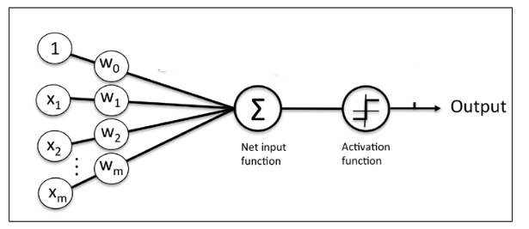
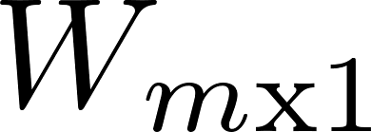

Función de Hipótesis

Slide 4
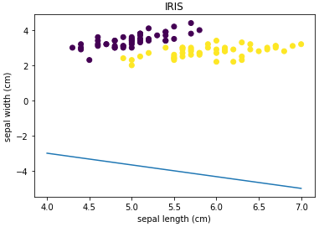
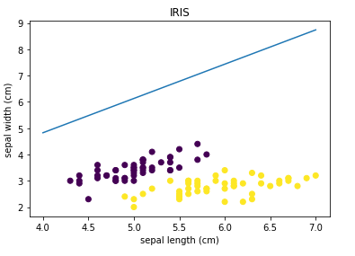
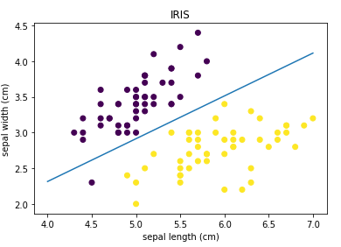
Función de Hipótesis

Slide 5
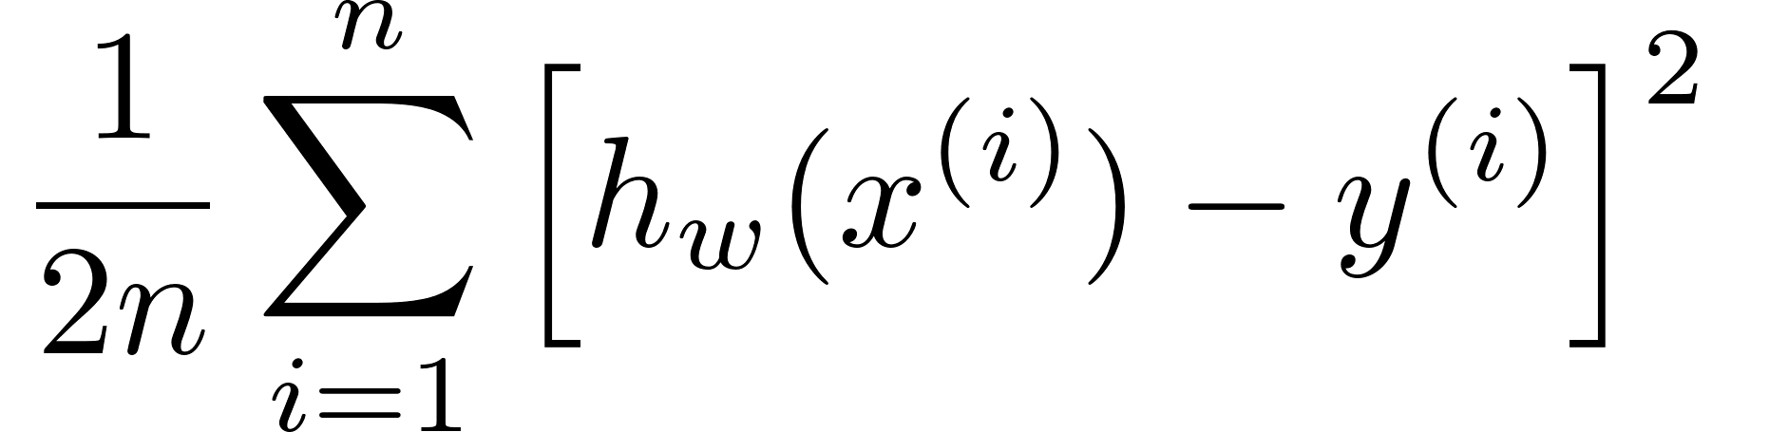
Función de costo
La función de costo nos permite medir el error que hay entre nuestra predicción y el resultado real, esta función es la que queremos reducir a su mínimo valor, significando esto que entre menos sea el error mostrado por nuestra función de costo, mas aproximado será nuestra predicción al valor real que queremos predecir.

Slide 6
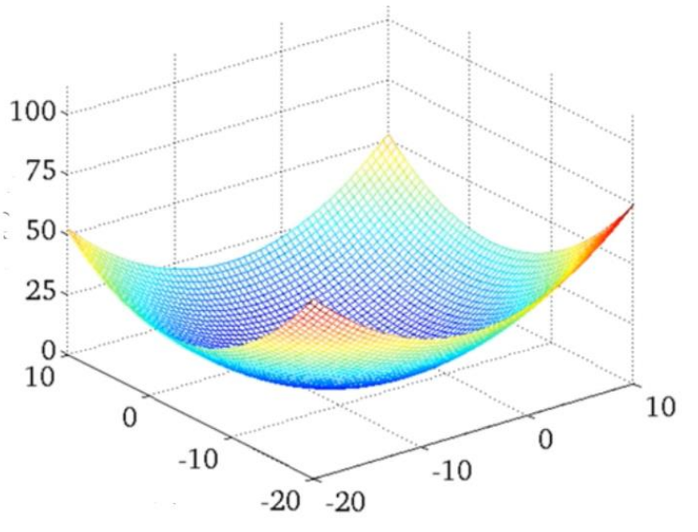
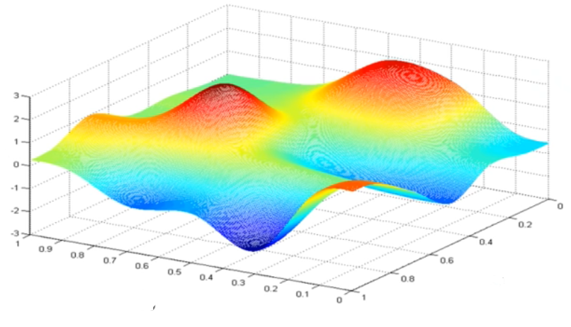
Clasificador lineal y gradiente descendente

Slide 7
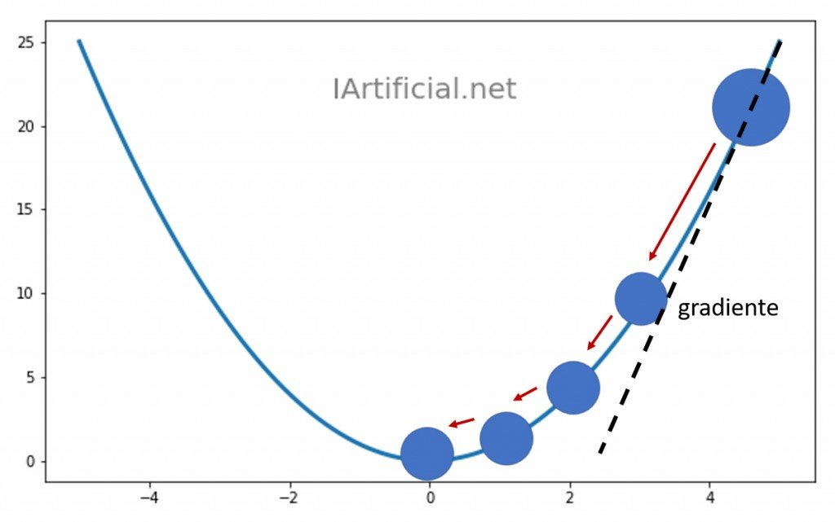
Algoritmo de Gradiente Descendente
El gradiente descendente es un algoritmo que nos permite disminuir el valor de la función de costo al ejecutarse un numero determinado de iteraciones, este algoritmo cambia los valores de W automáticamente en cada iteración, los principales detalles frente a este algoritmo es que depende de una tasa de aprendizaje ‘alfa’ y que todos los valores de theta deben ser actualizados simultáneamente en cada iteración.

Slide 8
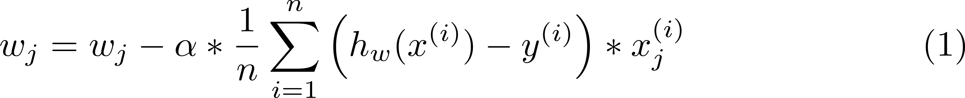
Algoritmo de Gradiente Descendente

